Slide 1
MINIST

Slide 2
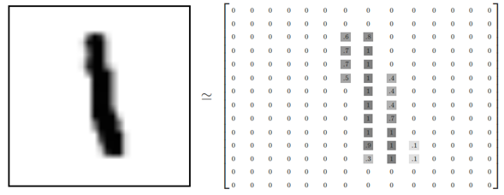
图片解析
一张灰度图片其实就是一个二维矩阵。
而彩色图片是由红绿蓝（RGB）三色混合，所以是一个三维的矩阵。

Slide 3
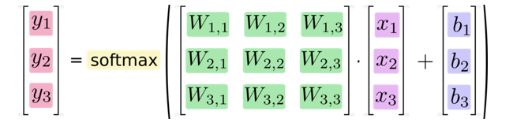

Softmax讲解
手写识别最简单的思想就是：对于图片中的每个像素即矩阵中的每个位置的点对于不同的分类结果（0-9）有一个支持率Wxy，然后将图片中每个像素对于每一种分类的支持率全部加起来，支持率最高的分类就作为这张图的分类。

Slide 4
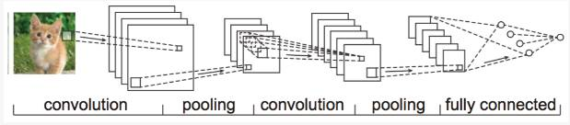
卷积神经网络（CNN）

Slide 5
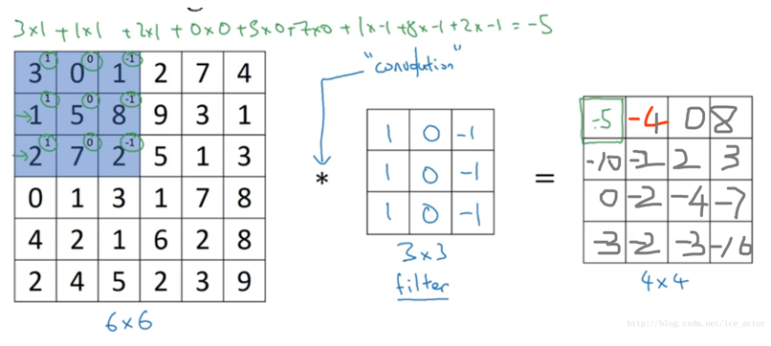
卷积神经网络（CNN）
刚才的方法准确率只有92%~93%左右，那么采用卷积神经网络会大大提高准确率。

Slide 6
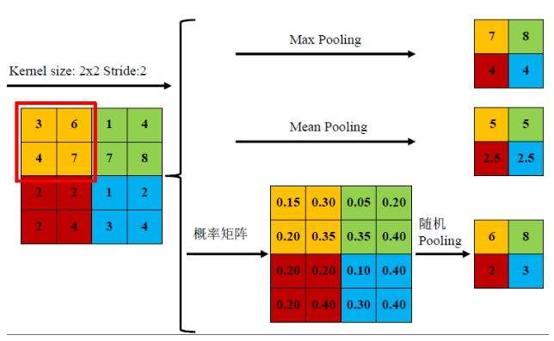
池化

Slide 7
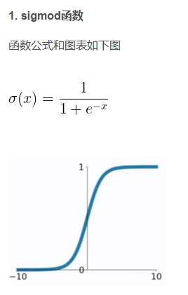
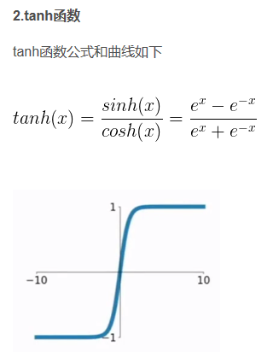
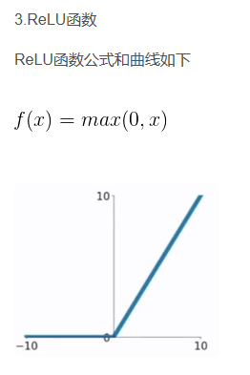
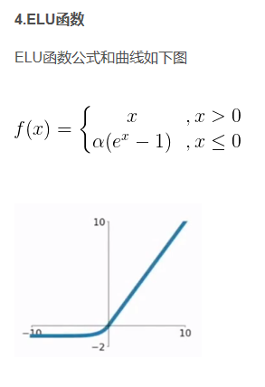
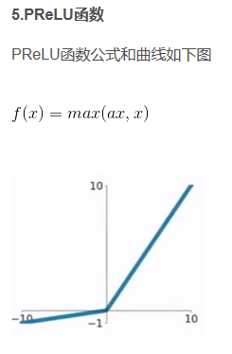
激活函数

Slide 8
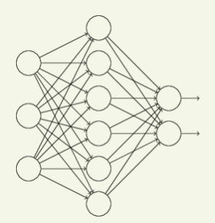
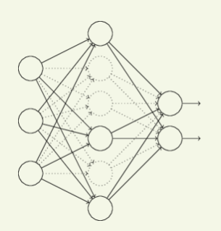
关于Dropout
神经网络容易出现过拟合的情况，就是训练准确率很高，但是测试准确率不高。容易出现在训练样本不足，网络庞大的情况下。
dropout可以有效的防止过拟合的产生。减小了神经元之间的相 互依赖。

Slide 9
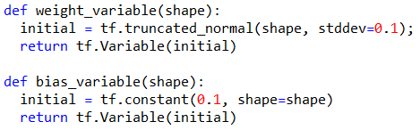

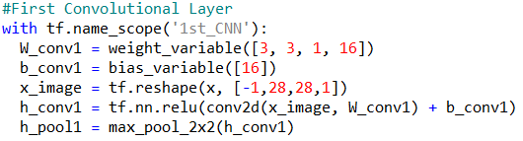
关于Tensorflow

Slide 10
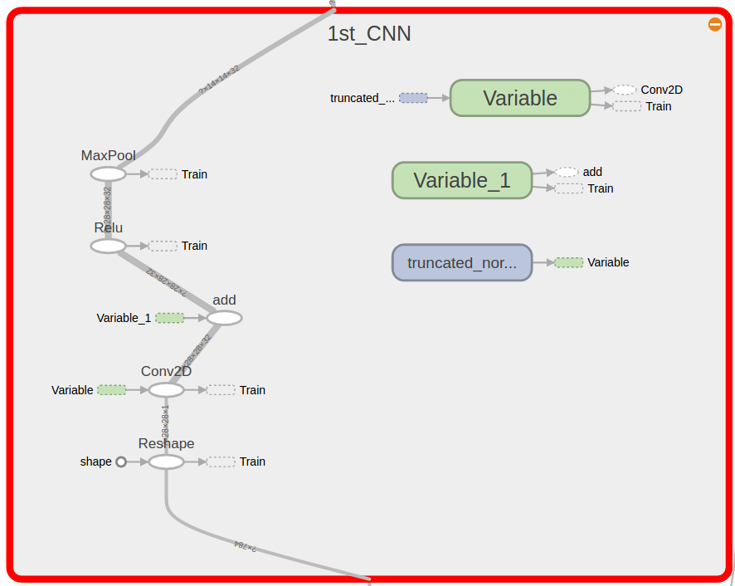
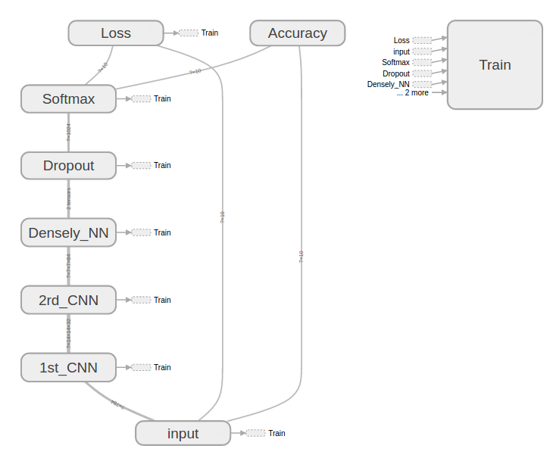
关于Tensorflow

Slide 11
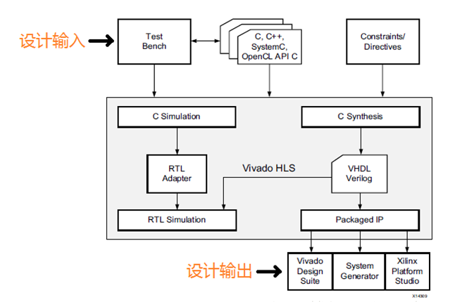
关于高层次综合

Slide 12
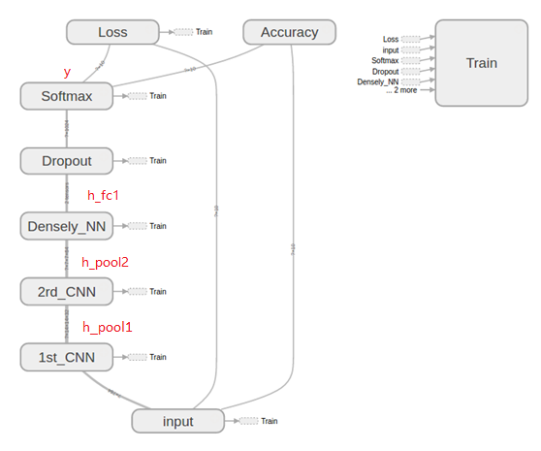
高层次综合综合实现MNIST的思路
方法1：
void MNIST(int input[28][28], output y[10])
{
定义局部数组：
h_pool1，h_pool2，h_fc1
Run_1st_CNN(input, h_pool1);//子函数
Run_2st_CNN(h_pool1, h_pool2); //子函数
Run_FC(h_pool2, h_fc1); //子函数
Run_Softmax(h_fc1,y); //子函数
}

Slide 13
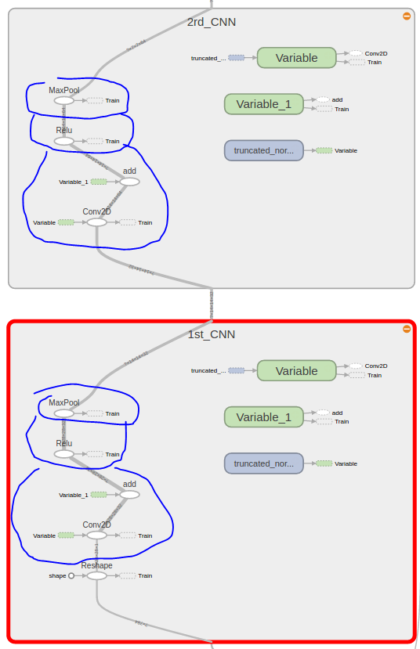
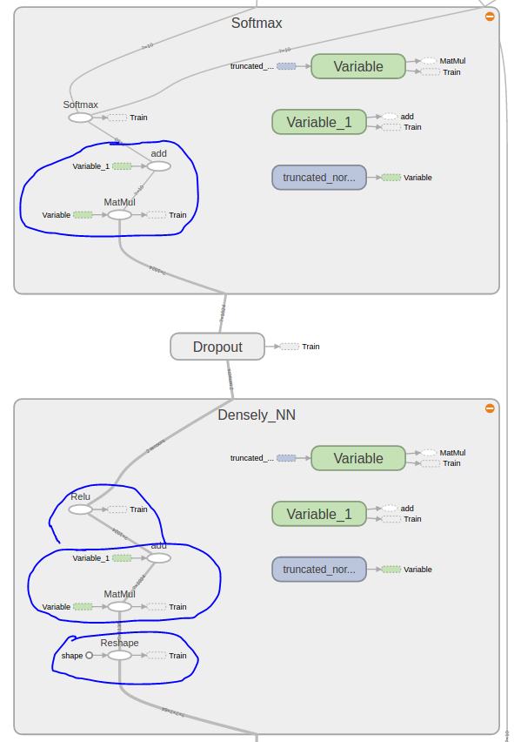
高层次综合综合实现MNIST的思路

Slide 14
高层次综合综合实现MNIST的思路
方法2：
实现两个子函数：
一个负责卷积与Relu
一个负责池化

Slide 15

全连接与卷积
h_pool2[7][7][32]
h_pool2’[7*7*32]
CH->W->H
卷积
w_fc1’[7][7][32][128]
[1][1][128]
矩阵乘
w_fc1[7*7*32][128]
[128]

Slide 16
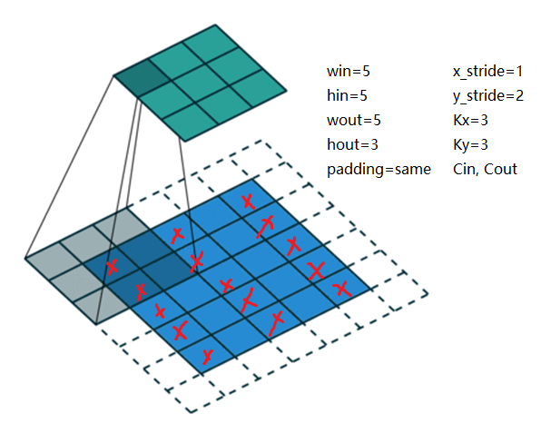
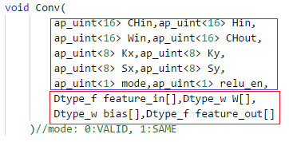

卷积运算的C语言实现

Slide 17
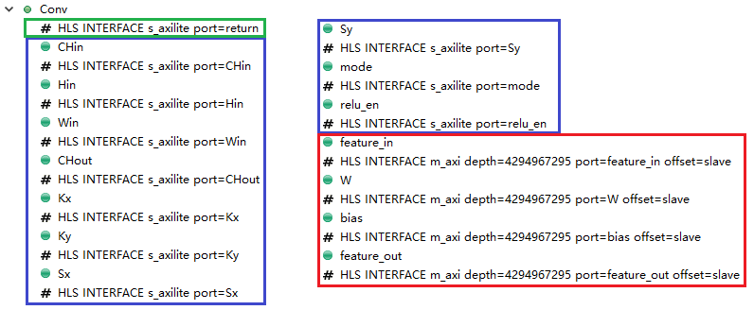
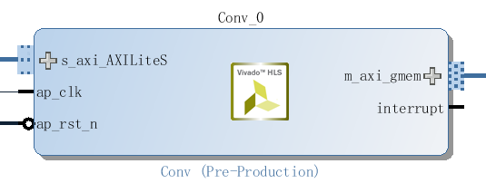
给高层次综合工具设置综合向导

Slide 18
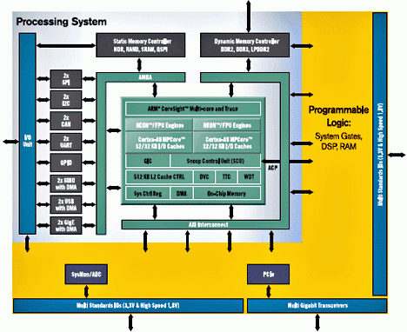
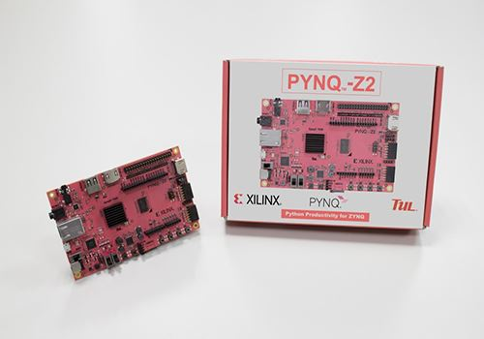
开发板介绍

Slide 19
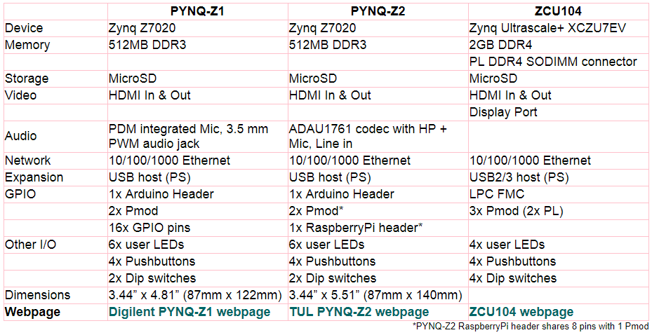
开发板介绍

Slide 20
PYNQ开发体验

Slide 21
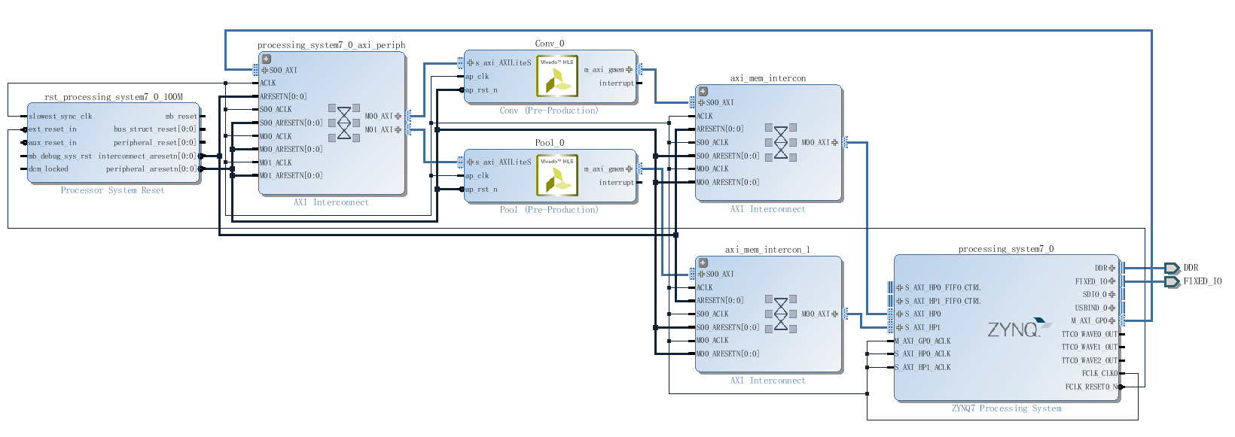
基于ZYNQ的SOC平台搭建

Slide 22
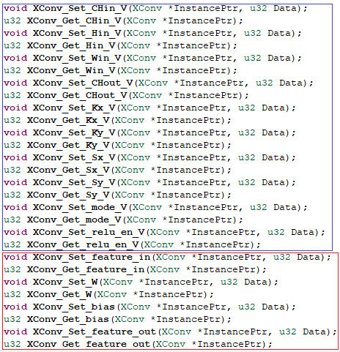
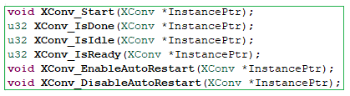
主控CPU代码编写

Slide 23
主控CPU代码编写
XConv xconv;
XConv_Initialize(&xconv,0);
float feature_in[IN_HEIGHT][IN_WIDTH][IN_CH];
float W[KERNEL_HEIGHT][KERNEL_WIDTH][IN_CH][OUT_CH];
float bias[OUT_CH];
float feature_out[OUT_HEIGHT][OUT_WIDTH][OUT_CH];
XConv_Set_CHin_V(&xconv,CHin);
XConv_Set_Hin_V(&xconv,Hin);
XConv_Set_Win_V(&xconv,Win);
XConv_Set_CHout_V(&xconv,CHout);
XConv_Set_Kx_V(&xconv,Kx);
XConv_Set_Ky_V(&xconvr,Ky);
XConv_Set_Sx_V(&xconv,Sx);
XConv_Set_Sy_V(&xconv,Sy);
XConv_Set_mode_V(&xconv,mode);
XConv_Set_relu_en_V(&xconv,relu_en);
XConv_Set_feature_in(&xconv,(unsigned int)feature_in);
XConv_Set_W(&xconv,(unsigned int)W);
XConv_Set_bias(&xconv,(unsigned int)bias);
XConv_Set_feature_out(&xconv,(unsigned int)feature_out);
XConv_Start(&xconv);
while(!XConv_IsDone(&xconv));

Slide 24
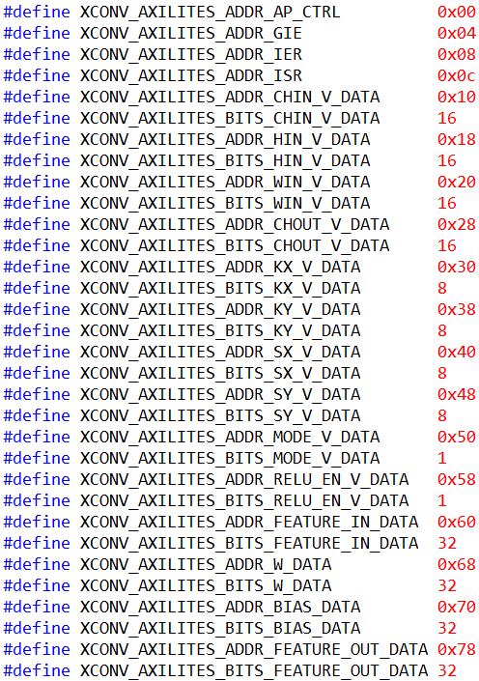
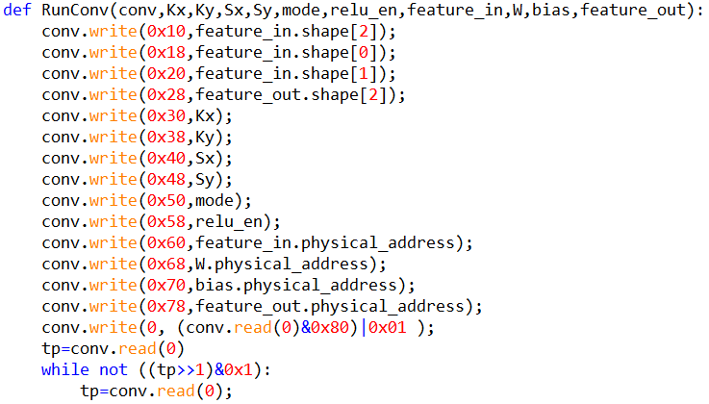
主控CPU代码编写

Slide 25
演示
1. 使用HLS生成卷积、池化运算模块
2.搭建基于ZYNQ的SOC平台
3.编写主控代码，并测试卷积、池化运算模块
4.使用卷积、池化运算模块实现MNIST网络的运算

